Slide 1


Kurzpräsentation
MMS-A
Superior Clamping and Gripping

Slide 2
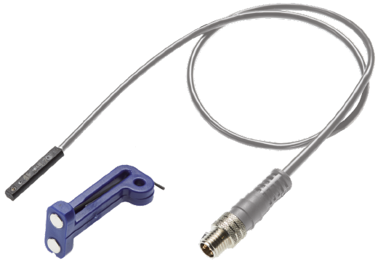
MMS-A
#1: Der erste und kleinste teachbare Analogsensor für die C-Nut
Neuprodukt
Nachfolge-produkt
Baureihen-erweiterung
Alleinstellungsmerkmale:
Analoger Miniatur Magnet Sensor für die C-Nut
Einfach zu Teachen und für hohe Genauigkeit optimal auf
Schunk-Greifer abgestimmt
Identische Bauform wie MMS-PI1/2
Kompatibilität mit SCHUNK-Modulen und
Auswerteeinheit FPS-F5
Weitere Produktmerkmale:
Kontinuierliches Ausgangssignal über den gesamten Greiferhub
Elektronik bereits integriert
2 LEDs für Teachvorgang und Statusanzeige
Schutzart IP 67
Ausgangsspannung zwischen 0-10 V DC
Miniatur Magnet Sensor mit zwei Hall-Elementen
Kabelabgang mit M8-Stecker oder offener Litze

Slide 3
MMS-A
#1: Der erste und kleinste teachbare Analogsensor für die C-Nut
Neuprodukt
Nachfolge-produkt
Baureihen-erweiterung
Kundenmehrwert / Verkaufsargumentation:
Anstatt mehrerer Schalter ein Sensor mit analogem Signal für die genaue
Erkennung mehrerer unterschiedlich großer Bauteile
Unterschiedliche Magnetfelder lassen sich dank integriertem Algorithmus schnell
und einfach linerarisieren
Kompakte Bauform ermöglicht Einbau des Sensors ohne zusätzlicher Störkontur
Integrierte Elektronik erspart zusätzliche Komponenten
Kompatibilität mit FPS für Erkennung von 5 Zuständen wie Auf, Zu und 3
unterschiedlich großer Bauteile
LED für direktes Feedback über Zustand des Sensors während Betrieb und
Teachvorgang
Robustes Gehäuse für industriellen Einsatz
Sensor mit Kabelabgang für größtmögliche Flexibilität bei der Integration in die
Anlage

Slide 4
MMS-A
#1: Der erste und kleinste teachbare Analogsensor für die C-Nut
Neuprodukt
Nachfolge-produkt
Baureihen-erweiterung
  Technische Daten:
Abmessungen: d= 4 mm, l=22 mm
Wegmessbereich: max 40 mm
Auflösung: <0,05 mm
Betriebsspannung: 10 … 30 V
Ausgangsspannung: 0-5V, 0-10V
Kabellänge: 30, 200 cm
Adernanzahl: 4
Schutzart: IP67
Varianten: mit Stecker, offenen Litzen
  Komplementärprodukte:
Vorerst MPG-plus und PGN-plus, später alle Aktoren an
welchen bisher auch MMS-P 22 verwendet werden konnte.

Slide 5




Jens Lehmann, a German goalkeeper legend,
brand ambassador for SCHUNK since 2012
www.schunk.com

